Slide 1
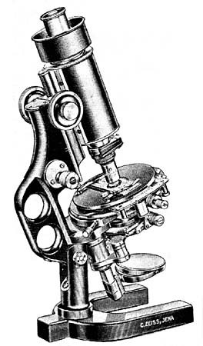
Микроскоп
Цель:
рассказать об устройстве и видах микроскопов
Авторы:
Ходова Виктория - руководитель
Абрамова Татьяна - информация
Бибилова Альбина - лаборант

Slide 2
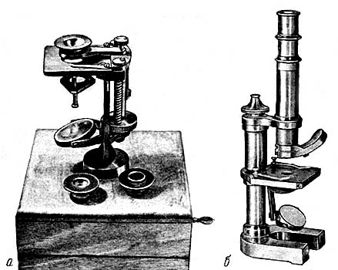
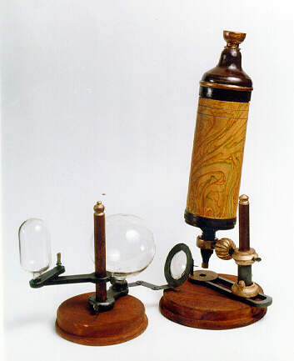
Первые микроскопы

Slide 3
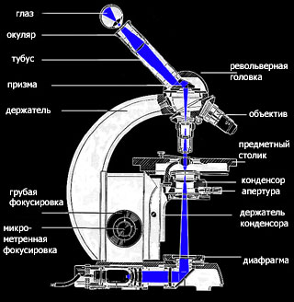
Строение
микроскопа

Slide 4
Микроскоп

Slide 5
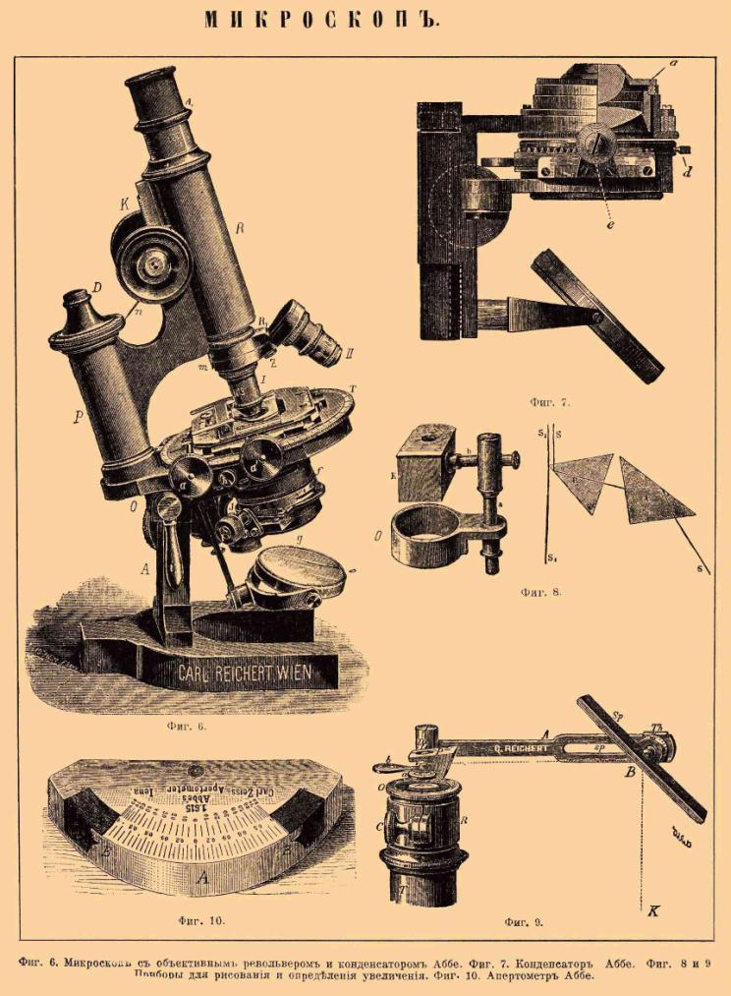

Slide 6
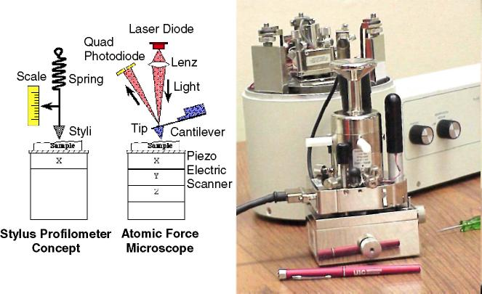

Slide 11
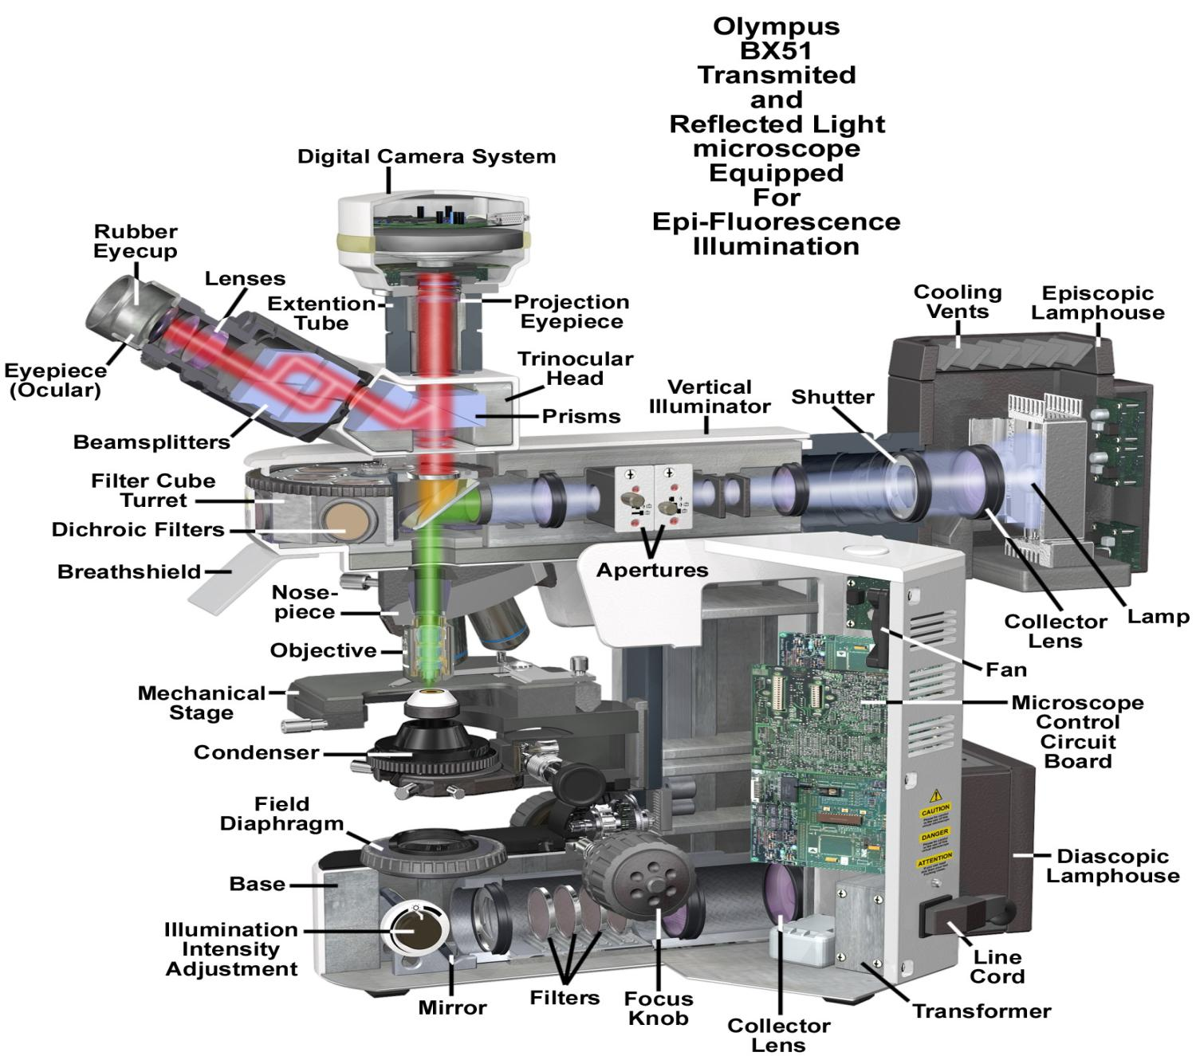

Slide 12
Используемая литература:
«Физика 11 класс», В.А. Касьянов;
«Физика 11 класс», А.А. Пинский;
Большая Советская Энциклопедия;
«Открытая физика», С.М. Козел;
Ресурсы Интернет;
«Энциклопедия «Физика», издательство Аванта+.

